Slide 1

Java语言与系统设计
安莹
anying@csu.edu.cn

Slide 2


点击添加文本
点击添加文本
第九讲 面向对象编程（三）
点击添加文本
点击添加文本

Slide 3
本讲目标
掌握掌握抽象类和抽象方法的使用
掌握接口的基础知识
掌握接口作为一种约定和能力的含义
掌握Object类
点击添加文本
点击添加文本
点击添加文本
点击添加文本

Slide 4

9.1 认识抽象类
一、为什么使用抽象类
点击添加文本
在进行一个图形编辑软件的开发时，发现问题域存在着圆、 三角形等这样一些具体概念，它们是不同的但又都属于“形状”这样一个概念。“形状”是一个抽象概念，它在问题域是不存在的。正因为抽象的概念在问题域没有对应的具体概念，所以用以表征这个抽象概念的类也就无法实例化。
点击添加文本
点击添加文本
抽象概念
——形状
点击添加文本

Slide 5
9.1 认识抽象类
一、为什么使用抽象类
点击添加文本
随着继承层次中一个个新子类的定义，类变得越来越具体，而父类则更一般，更通用。
类的设计应该保证父类和子类能够共享特征。有时将一个父类设计得非常抽象，以至于它没有具体的实例，这样的类叫做抽象类。
点击添加文本
点击添加文本
点击添加文本

Slide 6

9.1 认识抽象类
二、什么是抽象类
定义：
用abstract关键字来修饰一个类，这个类叫抽象类。
用abstract来修饰一个方法，该方法叫抽象方法。
点击添加文本
点击添加文本
abstract class <类名> {
abstract <返回值类型> <方法名> (参数列表);
}
点击添加文本
点击添加文本
只有方法的声明，没有方法的实现，以分号结束。

Slide 7

9.1 认识抽象类
二、什么是抽象类
不同几何图形的面积计算公式不同，但它们具有的特性是相同的(如，都具有长和宽这两个属性，也都具有面积计算的方法）。定义一个抽象类，在该抽象类中含有两个属性（width 和 height）和一个抽象方法 area( )。
点击添加文本
点击添加文本
public abstract class Shape {
public int width; // 几何图形的长
public int height; // 几何图形的宽
public Shape(int width, int height) {
this.width = width;
this.height = height;
}
public abstract double area(); // 定义抽象方法，计算面积
}
点击添加文本
点击添加文本

Slide 8
9.1 认识抽象类
三、抽象类的实现
抽象类的定义和使用规则
点击添加文本
抽象类和抽象方法都要使用 abstract 关键字声明；
若一个方法被声明为抽象的，那么这个类也必须声明为抽象的；
一个抽象类中可有 0~n 个抽象方法，以及 0~n 个具体方法；
抽象类不能实例化，抽象类是用来被继承的；
抽象类的子类必须重写父类的抽象方法，并提供方法体。若没有重写全部的抽象方法，则仍为抽象类；
Abstract不能修饰变量、代码块、构造函数；
Abstract不能修饰私有方法、静态方法、final方法、final类；
点击添加文本
点击添加文本
点击添加文本

Slide 9
9.1 认识抽象类
三、抽象类的实现
public abstract class Shape {
public int width; // 几何图形的长
public int height; // 几何图形的宽
public Shape(int width, int height) {
this.width = width;
this.height = height;
}
// 定义抽象方法，计算面积
public abstract double area();
}
点击添加文本
public class ShapeTest {
public static void main(String[] args) {
//定义抽象类的引用对象
Shape sh;
sh = new Square(5, 4); //指向正方形类对象
System.out.println("正方形面积:" + sh.area());
sh = new Triangle(2, 5); //指向三角形类对象
System.out.println(“三角形面积:" + sh.area());
}
点击添加文本
public class Square extends Shape {
public Square(int width, int height) {
super(width, height);
}
// 重写父类中的抽象方法，实现计算正方形面积的功能
public double area() {
return width * height;
}
}
点击添加文本
若还有很多其它图形，如何通过多态实现？
public class ShapeTest {
public static void main(String[] args) {
// 创建正方形类对象
Square sq = new Square(5, 4);
System.out.println("正方形面积:" + sq.area());
}
点击添加文本

Slide 10

9.1 认识抽象类
能否通过编译？
三、抽象类的实现
点击添加文本
abstract class Name {
private String name;
public abstract boolean isName(String name) {}
}
点击添加文本
抽象方法定义没有{}，以；号结束
点击添加文本
点击添加文本

Slide 11
9.1 认识抽象类
能否通过编译？
三、抽象类的实现
点击添加文本
public class AbstractTest {
public abstract void test();
public static void main(String[] args) {
}
}
点击添加文本
抽象方法只能存在于抽象类中
点击添加文本
★ 注意：
拥有一个抽象方法并不是构建一个抽象类充分必要条件。
普通类中不允许有抽象方法。
点击添加文本

Slide 12
9.1 认识抽象类
能否通过编译？
三、抽象类的实现
点击添加文本
abstract class Something {
private abstract String doSomething ();
}
点击添加文本
抽象和私有是冲突的，抽象和final也是如此
点击添加文本
点击添加文本

Slide 13
9.1 认识抽象类
能否通过编译？
三、抽象类的实现
点击添加文本
public abstract class AbstractClass {
public static void main(String[] args) {
AbstractClass abClass=new AbstractClass();
}
}
点击添加文本
抽象类不可实例化！！！
点击添加文本
'AbstractClass' is abstract; cannot be instantiated'
点击添加文本

Slide 14
9.1 认识抽象类
能否通过编译？
输出结果？
三、抽象类的实现
5
实例化抽象类
public abstract class AbstractClass {
public int constInt = 5;
public void method() { }
public abstract void method(int a);
public static void main(String[] args) {
AbstractClass abstractClass=new AbstractClass() {
public void method(int a) {
System.out.println("实例化抽象类");
}
};
System.out.println(abstractClass.constInt);
abstractClass.method(5);
}
}
点击添加文本
定义空方法
点击添加文本
抽象方法
重写method抽象方法
生成一个继承了AbstractClass的匿名内部类实例，实现了父类抽象method方法
点击添加文本
点击添加文本
通过实例调用了新的method方法
Notes:
public void method() { }是对抽象method的重载

Slide 15
9.1 认识抽象类
能否通过编译？
三、抽象类的实现
点击添加文本
public abstract class AbstractTest {
public static abstract void test();
public static void main(String[] args) {
}
}
点击添加文本
抽象和静态是冲突的
点击添加文本
点击添加文本

Slide 16
9.1 认识抽象类
能否通过编译？
三、抽象类的实现
点击添加文本
public abstract class AbstractTest {
public abstract string s;
public abstract AbstractTest(String str) {
System.out.println(str);
}
}
点击添加文本
点击添加文本
★ 注意：
抽象类可以有构造函数，但构造函数不可用abstract修饰。
abstract也不可用来修饰变量、代码块。
点击添加文本

Slide 17
9.1 认识抽象类
三、抽象类的实现
点击添加文本
public abstract class Component{
protected string name;
public Component(string name){
this.name = name;
}
public abstract void Add(Component comp);
}
点击添加文本
点击添加文本
★ 抽象类构造函数的作用：
初始化抽象类的成员；
为继承自它的子类使用。
点击添加文本
Notes:
抽象类构造函数用来初始化抽象类内部声明的通用变量，并被各种实现使用。
另外，即使你没有提供任何构造函数，编译器将为抽象类添加默认的无参数的构造函数，没有的话你的子类将无法编译，因为在任何构造函数中的第一条语句隐式调用super（），Java中默认超类的构造函数。

Slide 18
9.2 final关键字
一、final关键字的用法
点击添加文本
在Java中声明类、变量和方法时，可使用关键字final来修饰，表示“最终的”。
final标记的类不能被继承
- String类、System类、StringBuffer类
final标记的方法不能被子类重写
- 比如：Object类中的getClass()
final标记的变量(成员变量或局部变量)即称为常量。名称大写，且只能被赋值一次。
点击添加文本
点击添加文本
点击添加文本
Notes:
这是由于在运行时，虚拟机已经认定static方法属于哪个类。“重写”只能适用于实例方法，不能用于静态方法。对于静态方法，只能隐藏，重载，继承。
在利用引用访问对象的属性或静态方法时，是引用类型决定了实际上访问的是哪个属性，而非当前引用实际代表的是哪个类
因此，子类静态方法不能覆盖父类的静态方法。

Slide 19
9.2 final关键字
一、final关键字的用法
点击添加文本
在Java中声明类、变量和方法时，可使用关键字final来修饰，表示“最终的”。
final修饰局部变量 ，则该变量变成了常量
final修饰方法的形式参数 ，则该形参数在方法中不能修改，是常量
static final修饰属性：全局常量
点击添加文本
点击添加文本
点击添加文本

Slide 20
9.2 final关键字
能否通过编译？
二、final关键字使用示例
点击添加文本
final class People {
public People(){
}
}
class Man extends People {
... ...
}
点击添加文本
点击添加文本
final类不可被继承！
点击添加文本
Notes:
在使用final修饰类的时候，要注意谨慎选择，除非这个类真的在以后不会用来继承或者出于安全的考虑，尽量不要将类设计为final类。

Slide 21
9.2 final关键字
能否通过编译？
二、final关键字使用示例
点击添加文本
public class People {
public final void eat(String str){
System.out.println(“人吃饭” + str);
}
}
class Man extends People {
public final void eat(Stirng str){
System.out.println(“男人吃饭” + str);
}
}
点击添加文本
点击添加文本
点击添加文本
final修饰的方法不可被重写！
Notes:
a. 一个类的private方法会隐式的被指定为final方法。
b. 如果父类中有final修饰的方法，那么子类不能去重写。

Slide 22
9.2 final关键字
能否通过编译？
二、final关键字使用示例
点击添加文本
public class Man {
private final int i = 0;
public Man(){
i = 1;
final Object obj = new Object();
obj = new Object();
}
}
final修饰的基本数据类型变量不可被重新赋值！
点击添加文本
final修饰的引用类型变量不可再指向其它对象！
点击添加文本
点击添加文本
Notes:
对于一个final变量，如果是基本数据类型的变量，则其数值一旦在初始化之后便不能更改；如果是引用类型的变量，则在对其初始化之后便不能再让其指向另一个对象。

Slide 23
9.2 final关键字
能否通过编译？
二、final关键字使用示例
点击添加文本
public class Test {
public String a;
public final String b;
public static void main(String[] args) {
a = "hello2";
b = "hello";
String d = "hello";
String c = b + 2;
String e = d + 2;
System.out.println((a == c));
System.out.println((a == e));
}
}
普通变量在使用前被初始化赋值即可
点击添加文本
final修饰的成员变量必须在定义时或者构造器中进行初始化赋值！
点击添加文本
点击添加文本
Notes:
对于一个final变量，如果是基本数据类型的变量，则其数值一旦在初始化之后便不能更改；如果是引用类型的变量，则在对其初始化之后便不能再让其指向另一个对象。

Slide 24
9.2 final关键字
输出结果？
二、final关键字使用示例
点击添加文本
public class Test {
public static void main(String[] args) {
String a = "hello2";
final String b = "hello";
String d = "hello";
String c = b + 2;
String e = d + 2;
System.out.println((a == c));
System.out.println((a == e));
}
}
点击添加文本
final修饰的变量被当成编译器常量直接替换成对应的值
点击添加文本
普通变量的访问则必须在运行时通过链接来进行
true
false
点击添加文本
Notes:
这里面就是final变量和普通变量的区别了，当final变量是基本数据类型以及String类型时，如果在编译期间能知道它的确切值，则编译器会把它当做编译期常量使用。也就是说在用到该final变量的地方，相当于直接访问的这个常量，不需要在运行时确定。这种和C语言中的宏替换有点像。因此在上面的一段代码中，由于变量b被final修饰，因此会被当做编译器常量，所以在使用到b的地方会直接将变量b 替换为它的 值。而对于变量d的访问却需要在运行时通过链接来进行。

Slide 25
9.2 final关键字
输出结果？
二、final关键字使用示例
点击添加文本
public class Test {
public static void main(String[] args) {
String a = "hello2";
final String b = getHello();
String c = b + 2;
System.out.println((a == c));
}
public static String getHello() {
return "hello";
}
}
点击添加文本
只有在编译期间能确切知道final变量值的情况下，才会进行常量替换。此处，final变量b的值在编译期间并不确定
false
点击添加文本
点击添加文本
Notes:
这里面就是final变量和普通变量的区别了，当final变量是基本数据类型以及String类型时，如果在编译期间能知道它的确切值，则编译器会把它当做编译期常量使用。也就是说在用到该final变量的地方，相当于直接访问的这个常量，不需要在运行时确定。这种和C语言中的宏替换有点像。因此在上面的一段代码中，由于变量b被final修饰，因此会被当做编译器常量，所以在使用到b的地方会直接将变量b 替换为它的 值。而对于变量d的访问却需要在运行时通过链接来进行。

Slide 26
9.2 final关键字
能否通过编译？
二、final关键字使用示例
点击添加文本
public class Test {
public static void main(String[] args) {
final MyClass myClass = new MyClass();
System.out.println(++myClass.i);
}
}
class MyClass {
public int i = 0;
}
点击添加文本
1
被final修饰的引用变量一旦初始化赋值之后就不能再指向其他的对象，但是它指向的对象的内容是可变的。
点击添加文本
点击添加文本
Notes:
这里面就是final变量和普通变量的区别了，当final变量是基本数据类型以及String类型时，如果在编译期间能知道它的确切值，则编译器会把它当做编译期常量使用。也就是说在用到该final变量的地方，相当于直接访问的这个常量，不需要在运行时确定。这种和C语言中的宏替换有点像。因此在上面的一段代码中，由于变量b被final修饰，因此会被当做编译器常量，所以在使用到b的地方会直接将变量b 替换为它的 值。而对于变量d的访问却需要在运行时通过链接来进行。

Slide 27
9.2 final关键字
myClass1和myClass2的i和j的对应输出值是否分别相同？
二、final关键字使用示例
点击添加文本
public class Test {
public static void main(String[] args) {
MyClass myClass1 = new MyClass();
MyClass myClass2 = new MyClass();
System.out.println(myClass1.i);
System.out.println(myClass1.j);
System.out.println(myClass2.i);
System.out.println(myClass2.j);
}
}
class MyClass {
public final double i = Math.random();
public static double j = Math.random();
}
点击添加文本
i不相同
j相同
点击添加文本
static作用于成员变量用来表示只保存一份副本，而final的作用是用来保证变量不可变。
点击添加文本

Slide 28
9.2 final关键字
能否通过编译？
二、final关键字使用示例
点击添加文本
public class Test {
public static void main(String[] args) {
MyClass myClass = new MyClass();
int i = 0;
myClass.changeValue(i);
}
}
class MyClass {
void changeValue(final int i){
i++;
}
}
点击添加文本
点击添加文本
final修饰的基本类型的参数变量的值不可修改。
点击添加文本

Slide 29
9.2 final关键字
能否通过编译？
二、final关键字使用示例
点击添加文本
public class Test {
public static void main(String[] args) {
MyClass myClass = new MyClass();
StringBuffer buffer = new StringBuffer("hello");
myClass.changeValue(buffer);
System.out.println(buffer.toString());
}
}
class MyClass {
void changeValue(final StringBuffer buffer) {
buffer.append("world");
}
}
点击添加文本
helloworld
去掉final修饰符会有什么影响？
方法changeValue和main方法中的变量buffer根本就不是一个变量，因为java参数传递采用的是值传递。对于引用类型变量，则是说该引用地址的值不能修改，但是其所指向的对象里的内容是可改变的。因此，final并没有阻止在changeValue中改变buffer指向的对象的内容。
点击添加文本
点击添加文本
Notes:
方法changeValue和main方法中的变量根本就不是一个变量，因为java参数传递采用的是值传递，对于基本类型的变量，相当于直接将变量进行了拷贝。对于引用变量，传递的是引用的值，也就是说让实参和形参同时指向了同一个对象，因此让形参重新指向另一个对象对实参并没有任何影响。
所以即使没有final修饰的情况下，在方法内部改变了变量的值也不会影响方法外的变量。

Slide 30
9.3 认识接口
一、为什么使用接口
有的时候希望能从几个类中派生出一个子类，继承它们所有的属性和方法。但是，Java不支持多重继承。接口就可以得到多重继承的效果。
从几个类中抽取出一些共同的行为特征，但是它们之间并没有is-a的关系，仅仅是具有相同的行为特征而已。
点击添加文本
点击添加文本
点击添加文本
点击添加文本

Slide 31
9.3 认识接口
一、为什么使用接口
接口的本质是契约，标准，规范，定义的是一组规则，体现了现实世界中“如果你是/要...则必须能...”的思想。
接口把方法的特征和方法的实现分隔开来。接口提供了一个公用的方法提供方,用来规定子类的行为。
继承是一个“是不是”的关系，而接口实现则是“能不能”的关系。
点击添加文本
点击添加文本
点击添加文本
点击添加文本
Notes:
接口比抽象类更加的抽象化。
接口把方法的特征和方法的实现分隔开来，这种分隔体现在接口常常代表一个角色，它包装与该角色相关的操作和属性，而实现这个接口的类便是扮演这个角色的演员。一个角色由不同的演员来演，而不同的演员之间除了扮演一个共同的角色之外，并不要求其他的共同之处。

Slide 32
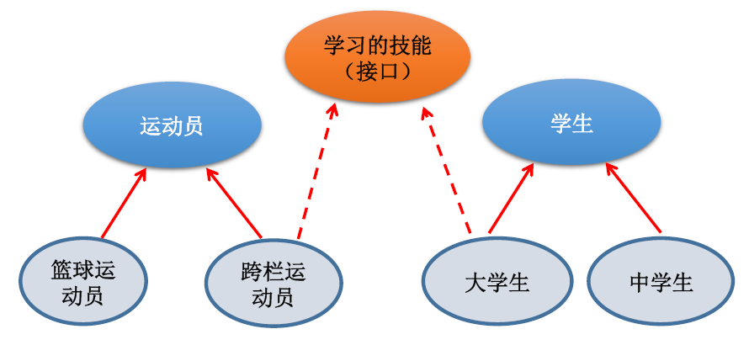
9.3 认识接口
一、为什么使用接口
点击添加文本
点击添加文本
点击添加文本
点击添加文本
Notes:
接口比抽象类更加的抽象化。
接口把方法的特征和方法的实现分隔开来，这种分隔体现在接口常常代表一个角色，它包装与该角色相关的操作和属性，而实现这个接口的类便是扮演这个角色的演员。一个角色由不同的演员来演，而不同的演员之间除了扮演一个共同的角色之外，并不要求其他的共同之处。

Slide 33
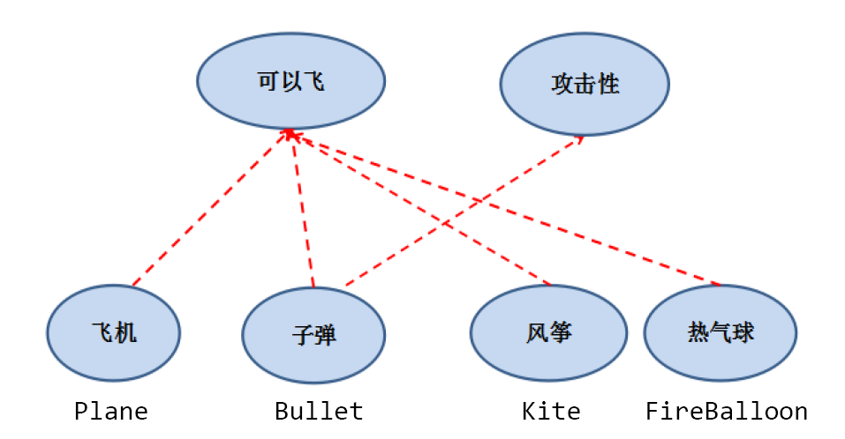
9.3 认识接口
一、为什么使用接口
点击添加文本
点击添加文本
点击添加文本
点击添加文本
Notes:
接口比抽象类更加的抽象化。
接口把方法的特征和方法的实现分隔开来，这种分隔体现在接口常常代表一个角色，它包装与该角色相关的操作和属性，而实现这个接口的类便是扮演这个角色的演员。一个角色由不同的演员来演，而不同的演员之间除了扮演一个共同的角色之外，并不要求其他的共同之处。

Slide 34
9.3 认识接口
二、什么是接口
定义
在JAVA编程语言中，接口是一个抽象类型，是抽象方法和常量值定义的集合，通常以interface来声明。
点击添加文本
点击添加文本
[访问修饰符] interface 接口名称 [extends 其他的接口名] {
// 声明变量
// 抽象方法
}
点击添加文本
点击添加文本

Slide 35
9.3 认识接口
二、什么是接口
接口的特点
通过interface关键字来声明
所有成员变量都默认是public static final修饰（全局常量）
所有抽象方法都默认是由public abstract修饰
没有构造函数
支持多继承机制
点击添加文本
点击添加文本
点击添加文本
点击添加文本

Slide 36
9.3 认识接口
二、什么是接口
点击添加文本
public interface Runner {
int ID = 1;
void start();
public void run();
void stop();
}
点击添加文本
点击添加文本
public interface Runner {
public static final int ID = 1;
public abstract void start();
public abstract void run();
public abstract void stop();
}
点击添加文本

Slide 37
9.3 认识接口
三、接口的实现
一个类通过继承接口的方式，来继承接口的抽象方法。
接口中的方法只能由实现接口的类来实现。
除非实现接口的类是抽象类，否则该类要定义接口中的所有方法。
一个类可以实现多个接口，接口也可以继承其它接口。
与继承关系类似，接口与实现类之间存在多态性。
点击添加文本
点击添加文本
点击添加文本
点击添加文本
Notes:
接口和类是并列关系，或者可以理解为一种特殊的类。从本质上讲，接口是一种特殊的抽象类，这种抽象类中只包含常量和方法的定义(JDK7.0及之前)，而没有变量和方法的实现。

Slide 38
9.3 认识接口
三、接口的实现
点击添加文本
[public] interface interface_name [extends interface1_name[, interface2_name,…]]{
//接口体，其中可以定义常量和声明方法
}
点击添加文本
class SubClass implements InterfaceA [InterfaceB, InterfaceC,...]{
//类主体
}
点击添加文本
class SubClass extends superclass implements InterfaceA{
//类主体
}
点击添加文本
Notes:
接口和类是并列关系，或者可以理解为一种特殊的类。从本质上讲，接口是一种特殊的抽象类，这种抽象类中只包含常量和方法的定义(JDK7.0及之前)，而没有变量和方法的实现。

Slide 39
9.3 认识接口
三、接口的实现
某项目中，需要完成两数求和运算和比较运算功能的类非常多。则可以定义一个接口来将类似功能组织在一起。
点击添加文本
public class MathClass implements IMath{
private int num1; //第 1 个操作数
private int num2; //第 2 个操作数
public MathClass(int num1,int num2){ //构造方法
this.num1=num1;
this.num2=num2;
}
public int sum(){ //实现接口中的求和方法
return num1+num2;
}
public int maxNum(int a,int b){ //实现获取较大数的方法
if(a>=b){
return a;
}
else{
return b;
}
}
}
public interface IMath
{
public int sum(); //完成两个数的相加
public int maxNum(int a,int b); //获取较大的数
}
点击添加文本
点击添加文本
点击添加文本

Slide 40
9.3 认识接口
能够通过编译？
三、接口的实现
public interface IMath
{
public int sum(); //完成两个数的相加
public int maxNum(int a,int b); //获取较大的数
}
点击添加文本
public class MathClass implements IMath{
private int num1; //第 1 个操作数
private int num2; //第 2 个操作数
public MathClass(int num1,int num2){ //构造方法
this.num1=num1;
this.num2=num2;
}
protected int sum(){ //实现接口中的求和方法
return num1+num2;
}
private int maxNum(int a,int b){ //实现获取较大数的方法
if(a>=b){
return a;
}
else{
return b;
}
}
}
点击添加文本
无论何时实现一个由接口定义的方法，它都必须实现为 public，因为接口中的所有成员都显式声明为 public
点击添加文本
点击添加文本

Slide 41
9.3 认识接口
public class Printer implements Output,Product {
private String [] printData = new String[MAX_CACHE_LINE];
private int dataNum =0;
public void out(){
while(dataNum>0){
System.out.println("打印机打印"+printData[0]);
System.arraycopy(printData,1,printData,0,--dataNum);
}
}
public void getData(String msg){
if(dataNum>=MAX_CACHE_LINE) {
System.out.println("已满");
}
else {
printData[dataNum++] = msg;
}
}
public int getProduceTime(int a){
return a = a;
}
public static void main(String[] args){
Output O= new Printer();
O.getData("xiuxiu");
O.out();//直接调用输出的方法
Product p = new Printer();
System.out.println(p.getProduceTime(82));
Object obj = p;
Object obj1 = O;
}
}
三、接口的实现
printer类同时实现定义的多个接口
interface Output {//定义一个接口Output
int MAX_CACHE_LINE = 50;
void out();
void getData(String msg);
}
interface Product {//定义一个接口Product
int getProduceTime(int a);
}
点击添加文本
接口里只能把属性默认定义成常量
点击添加文本
接口里定义的只能是public的抽象方法
重写实现父接口中的方法。
点击添加文本
多态性的体现
点击添加文本
所有接口类型的引用变量都可以直接赋值给Object类型的变量

Slide 42
9.3 认识接口
能够通过编译？
三、接口的实现
点击添加文本
public interface A
{
public A(){
int x = 1;
System.out.println(x);
}
public void output(){
system.out.println(“测试输出！”);
}
}
接口不允许定义构造方法！
点击添加文本
点击添加文本
接口只能定义抽象方法！方法的实现必须由继承的子类来完成！
点击添加文本

Slide 43
9.3 认识接口
能够通过编译？
三、接口的实现
点击添加文本
public interface Mylnterface{
String name;
int age=20;
void getInfo();
}
接口中的成员变量默认为static final,必须在定义时进行初始化！
点击添加文本
合法，等同于 public static final int age=20;
点击添加文本
方法声明，等同于 public abstract void getInfo();
点击添加文本

Slide 44
9.3 认识接口
是否存在问题？
三、接口的实现
点击添加文本
interface A{
int x = 0;
}
class B{
int x = 1;
}
class C extends B implements A{
public void pX(){
System.out.println(x);
}
public static void main(String [] args){
new C().pX();
}
}
点击添加文本
接口A和父类B中定义了同名变量x
点击添加文本
父类和接口是并列关系，调用方法时无法确认x是属于谁的
点击添加文本

Slide 45
9.3 认识接口
结果又会如何？
三、接口的实现
点击添加文本
class A{
int x = 0;
}
class B extends A{
int x = 1;
}
class C extends B {
public void pX(){
System.out.println(x);
}
public static void main(String [] args){
new C().pX();
}
}
点击添加文本
点击添加文本
点击添加文本

Slide 46
9.3 认识接口
能否通过编译？
三、接口的实现
点击添加文本
public interface A{}
public class B implements A{
public String func(){
return “func”;
}
}
public class Demo {
public static void main(String [] args){
A a = new B();
System.out .println(a.func());
}
}
点击添加文本
点击添加文本
点击添加文本
接口A中并未定义func()方法！

Slide 47
9.3 认识接口
四、接口、类和抽象类的比较
接口和普通类的区别
接口不能用于实例化对象。
接口没有构造方法。
接口中所有的方法必须是抽象方法。
接口不能包含成员变量，除了 static 和 final 变量。
接口不是被类继承了，而是要被类实现。
接口支持多继承。
点击添加文本
点击添加文本
点击添加文本
点击添加文本

Slide 48
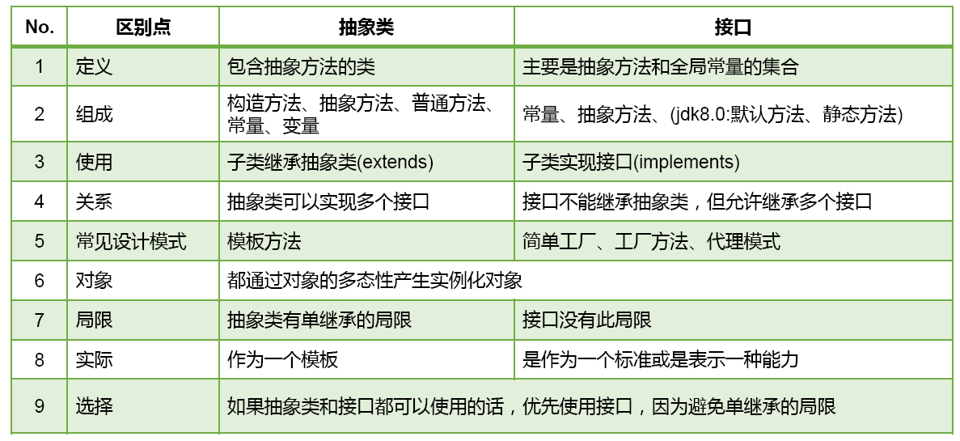
9.3 认识接口
四、接口、类和抽象类的比较
接口和抽象类的区别
点击添加文本
点击添加文本
点击添加文本
点击添加文本

Slide 49
9.3 认识接口
练习
1)下面关于接口的说法中不正确的是（）。
A．接口中所有的方法都是抽象的
B．接口中所有的方法都是public访问权限
C．子接口继承父接口所用的关键字是implements
D．接口是Java中的特殊类，包含常量和抽象方法
2)Java语言接口间的继承关系是（）。
A．单继承 B．多重继承 C．不能继承 D．不一定
3)一个类实现接口的情况是（）。
A．一次可以实现多个接口 B．一次只能实现一个接口
C．不能实现接口 D．不一定
点击添加文本
点击添加文本
点击添加文本
点击添加文本

Slide 50
9.3 认识接口
练习
4)接口是否可继承接口?
5)抽象类是否可实现(implements)接口?
6)抽象类是否可继承实体类(concrete class)?
点击添加文本
点击添加文本
点击添加文本
点击添加文本
Notes:
接口可以继承接口。
抽象类可以实现(implements)接口，
抽象类可继承实体类。

Slide 51
9.4 Object类
一、什么是Object类
Object类存储在java.lang包中，是所有java类(Object类除外)的终极父类。
如果在类的声明中未使用extends关键字显式指明其父类，则默认父类为java.lang.Object类。
Object类没有定义属性，只有空参构造函数和其他方法（11个）。
点击添加文本
点击添加文本
点击添加文本
点击添加文本
Notes:
接口可以继承接口。
抽象类可以实现(implements)接口，
抽象类可继承实体类。

Slide 52
9.4 Object类
二、Object类的主要方法
protected Object clone()
用于复制一个对象，所谓的复制对象，首先要分配一个和源对象同样大小的空间，在这个空间中创建一个新的对象。
被克隆的对象需要实现Cloneable接口，否则调用该对象的clone方法，将会抛出CloneNotSupportedException异常。
点击添加文本
点击添加文本
点击添加文本
点击添加文本
Notes:
接口可以继承接口。
抽象类可以实现(implements)接口，
抽象类可继承实体类。

Slide 53
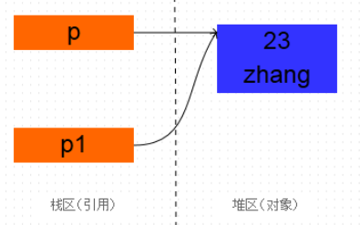
9.4 Object类
二、Object类的主要方法
输出结果？
protected Object clone()
点击添加文本
Person p = new Person(23, "zhang");
Person p1 = p;
System.out.println(p);
System.out.println(p1);
点击添加文本
引用的复制。p和p1只是对象的引用，指向的是同一个对象Person（23，“zhang”），具有相同的地址！
com.pansoft.zhangjg.testclone.Person@2f9ee1ac
com.pansoft.zhangjg.testclone.Person@2f9ee1ac
点击添加文本
点击添加文本
Notes:
接口可以继承接口。
抽象类可以实现(implements)接口，
抽象类可继承实体类。

Slide 54
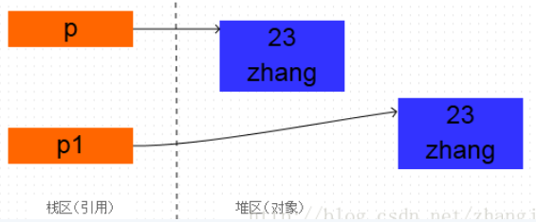
9.4 Object类
二、Object类的主要方法
输出结果？
protected Object clone()
点击添加文本
Person p = new Person(23, "zhang");
Person p1 = (Person) p.clone();
System.out.println(p);
System.out.println(p1);
点击添加文本
创建了一个新的对象，二者具有不同的地址！
com.pansoft.zhangjg.testclone.Person@2f9ee1ac
com.pansoft.zhangjg.testclone.Person@67f1fba0
点击添加文本
点击添加文本
Notes:
接口可以继承接口。
抽象类可以实现(implements)接口，
抽象类可继承实体类。

Slide 55
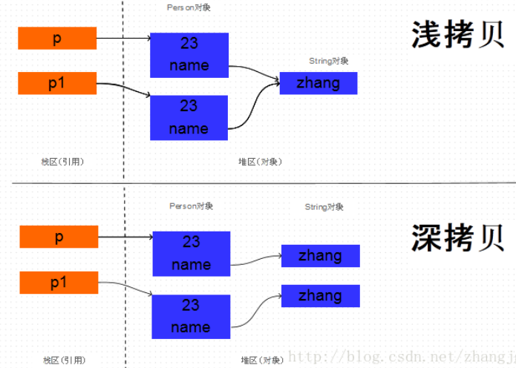
9.4 Object类
二、Object类的主要方法
protected Object clone()
点击添加文本
点击添加文本
点击添加文本
点击添加文本
Notes:
接口可以继承接口。
抽象类可以实现(implements)接口，
抽象类可继承实体类。

Slide 56
9.4 Object类
二、Object类的主要方法
输出结果？
protected Object clone()
点击添加文本
public class Person implements Cloneable{
private int age ;
private String name;
public Person(int age, String name) {
this.age = age;
this.name = name;
}
public Person() {}
public int getAge() {
return age;
}
public String getName() {
return name;
}
protected Object clone() throws CloneNotSupportedException {
return (Person)super.clone();
}
}
点击添加文本
public class Test{
public static void main(String[] args){
Person p = new Person(23, "zhang");
Person p1 = (Person) p.clone();
String result = p.getName() == p1.getName()
? "clone是浅拷贝的" : "clone是深拷贝的";
System.out.println(result);
}
}
点击添加文本
clone是浅拷贝的
点击添加文本
Notes:
接口可以继承接口。
抽象类可以实现(implements)接口，
抽象类可继承实体类。

Slide 57
9.4 Object类
输出结果？
public class ShallowCopy {
public static void main(String[] args){
Man man = new Man();
Man manShallowCopy = (Man) man.clone();
System.out.println(man == manShallowCopy);
System.out.println(man.name == manShallowCopy.name);
System.out.println(man.mate == manShallowCopy.mate);
}
}
class People implements Cloneable {
public int id;
public String name;
public Object clone() {
try {
return super.clone();
} catch (CloneNotSupportedException e) {
e.printStackTrace();
}
return null;
}
}
class Man extends People implements Cloneable {
public People mate = new People();
public Object clone() {
return super.clone();
}
}
点击添加文本
false
true
true
点击添加文本
引用类型变量
点击添加文本
如何实现
深拷贝？
点击添加文本
Notes:
通过浅拷贝出来的Man对象manShallowCopy的name和mate属性和原来的对象man都指向了相同的内存地址。在对Man的name和mate进行拷贝时浅拷贝只是对引用进行了拷贝，指向的还是同一块内存地址。

Slide 58
9.4 Object类
输出结果？
public class DeepCopy {
public static void main(String[] args){
Man man = new Man();
Man manDeepCopy = (Man) man.clone();
System.out.println(man == manDeepCopy);
System.out.println(man.name == manDeepCopy.name);
System.out.println(man.mate == manDeepCopy.mate); }
}
class People implements Cloneable {
public int id;
public String name;
public Object clone() {
try {
return super.clone();
} catch (CloneNotSupportedException e) {
e.printStackTrace();
}
return null;
}
}
class Man extends People implements Cloneable {
public People mate = new People();
public Object clone() {
Man man = (Man) super.clone();
man.mate = (People) this.mate.clone();
return man;
}
}
如何让输出结果也变成false？
点击添加文本
false
true
false
点击添加文本
点击添加文本
对mate属性进行clone，从而达到深拷贝
点击添加文本
Notes:
Man对象的clone方法中，我们先对Man进行了clone，然后对mate属性也进行了拷贝。因此man的mate和manDeepCopy的mate指向了不同的内存地址。也就是深拷贝。
通常来说对一个对象进行完完全全的深拷贝是不现实的，例如上面的例子中，虽然我们对Man的mate属性进行了拷贝，但是无法对name（String类型）进行拷贝，拷贝的还是引用而已。

Slide 59
9.4 Object类
二、Object类的主要方法
String toString()
Object 类的 toString 方法返回一个字符串，该字符串由类名（对象是该类的一个实例）、标记符“@”和此对象哈希码的无符号十六进制表示组成。
点击添加文本
点击添加文本
点击添加文本
Object中默认的toString方法
public String toString() {
return getClass().getName() + "@" + Integer.toHexString(hashCode());
}
点击添加文本
Notes:
接口可以继承接口。
抽象类可以实现(implements)接口，
抽象类可继承实体类。

Slide 60
9.4 Object类
二、Object类的主要方法
输出结果？
String toString()
点击添加文本
public class Test1 {
public static void main(String[] args){
Object o1 = new Object();
System.out.println(o1.toString());
}
}
点击添加文本
点击添加文本
java.lang.Object@7852e922
点击添加文本
Notes:
接口可以继承接口。
抽象类可以实现(implements)接口，
抽象类可继承实体类。

Slide 61
9.4 Object类
二、Object类的主要方法
String toString()
点击添加文本
在进行String与其它类型数据的连接操作时，会自动调用toString()方法
点击添加文本
Date now=new Date();
System.out.println(“now=”+now);
点击添加文本
Date now=new Date();
System.out.println(“now=”+now.toString());
点击添加文本
Notes:
接口可以继承接口。
抽象类可以实现(implements)接口，
抽象类可继承实体类。

Slide 62
9.4 Object类
二、Object类的主要方法
String toString()
点击添加文本
可以根据需要在用户自定义类型中重写toString()方法
点击添加文本
- String类重写了toString()方法，返回字符串的值
s1=“hello”;
System.out.println(s1); //相当于System.out.println(s1.toString());
点击添加文本
- 基本类型数据转换为String类型时会调用对应包装类的toString()方法
int a=10;
System.out.println(“a=”+a);
点击添加文本
Notes:
接口可以继承接口。
抽象类可以实现(implements)接口，
抽象类可继承实体类。

Slide 63
9.4 Object类
public class Student{
//3个数据成员，2个构造函数，11个一般成员函数
private String numb; //学号，私有数据成员
private String name; //姓名，私有数据成员
private double grade; //成绩，私有数据成员
public Student() { //无参构造函数
numb=null; name=null; grade=0.0;
}
public Student(String numb, String name, double grade){
this.numb=numb; this.name=name; this.grade=grade;
}
public String getNumb() {return numb;} //返回学生号
public String getName() {return name;} //返回学生姓名
public double getGrade() {return grade;} //返回学生成绩
public Student getRecord() {return this;} //返回当前学生记录
public void updateGrade(double x) {grade=x;} //更新学生成绩
点击添加文本
点击添加文本
点击添加文本
点击添加文本
Notes:
接口可以继承接口。
抽象类可以实现(implements)接口，
抽象类可继承实体类。

Slide 64
9.4 Object类
public void updateRecord(Student r) {//更新学生记录
numb=r.numb; name=r.name; grade=r.grade;
} //用参数r的学生记录值修改调用（当前）对象的记录值
public void deleteRecord() {//清除当前记录内容
numb=null; name=null; grade=0.0;
}
public boolean isPass() {//判断学生成绩是否及格
return grade>=60;
}
public boolean isNumb(String numb) { //判断学号相等
return this.numb==numb; //调用对象的学号与参数比较
}
public double compare(Student stu) { //以成绩比较记录大小
return grade-stu.grade;
} //当前调用对象的成绩较大返正数，较小返负数，相等返0
public String toString() { //定义用来输出的成员函数toString()
return numb+" "+name+" "+grade; //返回学生值字符串
} //由3个成员值连接而成的字符串
}
点击添加文本
点击添加文本
点击添加文本
点击添加文本
Notes:
接口可以继承接口。
抽象类可以实现(implements)接口，
抽象类可继承实体类。

Slide 65
9.4 Object类
输出结果？
若不重写toString()会是什么结果？
利用下面定义的主类Example_6来使用学生类：
public class Example_6{
public static void main(String[] args) {
Student s1=new Student();
Student s2=new Student("jsj-2","ningchen",86);
System.out.println(s2); //输出r2，自调toString()
s2.updateGrade(92);
System.out.println(s1); //输出s1
System.out.println(s2); //输出s2
s1.updateRecord(new Student("jsj-3","wangqi",75));
System.out.println(s1); //输出s1
System.out.println(s2); //输出s2
if(s1.isPass())
System.out.println(s1+" "+"通过");
else
System.out.println(s1+" "+"不通过");
double x=s1.compare(s2);
if(x>0.0)
System.out.println("s1>s2");
else if(x<0.0)
System.out.println("s1<s2");
else
System.out.println("s1=s2");
}
}
点击添加文本
jsj-2 ningchen 86.0
null null 0.0
jsj-2 ningchen 92.0
jsj-3 wangqi 75.0
jsj-2 ningchen 92.0
jsj-3 wangqi 75.0 通过
s1<s2
点击添加文本
点击添加文本
点击添加文本
Notes:
不重写toString()，则默认返回对象的类名@哈希码，结果如下：
Student@1198b989
Student@7ff95560
Student@1198b989
Student@7ff95560
Student@1198b989
Student@7ff95560 通过
s1<s2

Slide 66
9.4 Object类
输出结果？
public class toStringTest{
public static void main(String[] args) {
char[] cArr ={'北', '京'};
System.out.println(cArr);
System.out.println(Arrays.toString(cArr));
int[] iArr = {1,2};
System.out.println(iArr);
System.out.println(Arrays.toString(iArr));
String[] sArr = {"人","民"};
System.out.println(sArr);
System.out.println(Arrays.toString(sArr));
}
}
public void println(char[] x)，打印字符数组
点击添加文本
点击添加文本
Arrays.toString(sArr) 输出数组的元素值
println()对于一般对象是打印其地址
点击添加文本
北京
[北，京]
[I@62bd765
[1,2]
[Ljava.lang.String;@23a5fd2
[人，民]
点击添加文本

Slide 67
9.4 Object类
二、Object类的主要方法
boolean equals(Object obj)
Object类默认的eqauls()函数进行比较的依据是：调用方法的对象和传入的对象的引用是否相等。即用来判断两个对象引用的是否是同一对象。
点击添加文本
点击添加文本
点击添加文本
Object中默认的equal（）方法
public boolean equals(Object obj) {
return (this == obj);
}
点击添加文本
Notes:
接口可以继承接口。
抽象类可以实现(implements)接口，
抽象类可继承实体类。

Slide 68
9.4 Object类
二、Object类的主要方法
boolean equals(Object obj)
点击添加文本
==运算符
- 对于基本类型执行值的比较。即，只要两个变量的值相等，则为true，类型可以不同。
- 对于引用类型执行引用比较(是否指向同一个对象)。即，只有指向同一个对象时，==才返回true。
- 用“==”进行比较时，符号两边的数据类型必须兼容(可自动转换的基本数据类型除外)，否则编译出错。
点击添加文本
点击添加文本
点击添加文本
Notes:
接口可以继承接口。
抽象类可以实现(implements)接口，
抽象类可继承实体类。

Slide 69
9.4 Object类
二、Object类的主要方法
boolean equals(Object obj)
点击添加文本
所有类都继承了Object，也就获得了equals()方法。默认情况下，equals()应用于引用数据类型，其作用与“==”相同，比较是否指向同一个对象。
类File、String、Date及包装类等的equals()方法都被重写过，是比较类型及内容而不考虑引用的是否是同一个对象。
点击添加文本
点击添加文本
点击添加文本
Notes:
接口可以继承接口。
抽象类可以实现(implements)接口，
抽象类可继承实体类。

Slide 70
9.4 Object类
二、Object类的主要方法
boolean equals(Object obj)
点击添加文本
重写equals()函数的时候需要遵守的规则
- 自反性：对于任意非空引用值x，x.equals(x)返回值为真。
- 对称性：对于任意非空引用值x和y，x.equals(y)和y.equals(x)的返回结果必须相同。
- 传递性：对于任意非空引用值x，y和z,如果x.equals(y)返回真，y.equals(z)返回真，那么x.equals(z)也必须返回真。
- 一致性：对于任意非空引用值x和y，多次调用x.equals(y) 返回结果均相同。前提是在比较过程中对象中的数据不能被修改。
- 对于任意的非空引用值x，x.equals(null)必须返回假。
点击添加文本
点击添加文本
点击添加文本
Notes:
接口可以继承接口。
抽象类可以实现(implements)接口，
抽象类可继承实体类。

Slide 71
9.4 Object类
二、Object类的主要方法
boolean equals(Object obj)
点击添加文本
int i=10;
int j=10;
char c=10;
double d=10.0;
System.out.println(i==j); //true
System.out.println(i==c); //true
System.out.println(i==d); //true
String str1=new String("hello");
String str2=new String("hello");
System.out.println(str1==str2); //false
点击添加文本
点击添加文本
点击添加文本
Notes:
接口可以继承接口。
抽象类可以实现(implements)接口，
抽象类可继承实体类。

Slide 72
9.4 Object类
输出结果？
二、Object类的主要方法
int it = 65;
float fl = 65.0f;
System.out.println(“65和65.0f是否相等？” + (it == fl));
Char ch1 = ‘A’;
char ch2 = 12;
System.out.println(“65和A是否相等？” + (it == ch1));
System.out.println(“12和ch2是否相等？” + (12 == ch2));
String str1 = new String(“hello”);
String str2 = new String(“hello”);
System.out.println(“str1和str2是否相等？” + (str1 == str2));
System.out.println(“str1是否equals str2？” + (str1.equals(str2)));
System.out.println(“hello” == new java.util.Date());
点击添加文本
true
点击添加文本
true
true
点击添加文本
false
点击添加文本
true
编译不通过
Notes:
接口可以继承接口。
抽象类可以实现(implements)接口，
抽象类可继承实体类。

Slide 73
9.4 Object类
输出结果？
二、Object类的主要方法
如何比较两个数组的内容？
public class EqualityDemo{
public static void main(String[] args){
int x [] = {1, 2, 3};
int y [] = {1, 2, 3};
System.out.printf("x.equals(x): ", x.equals(x));
System.out.printf("x.equals(y): ", x.equals(y));
}
}
点击添加文本
点击添加文本
点击添加文本
比较的是引用
x.equals(x): true
x.equals(y): false
点击添加文本
Notes:
由于equals()对数组来说比较的仅仅是引用，而不比较内容，所以x.equals(x)返回true（因为自反性——一个对象与它自己相等），但是x.equals(y)返回false。

Slide 74
9.4 Object类
二、Object类的主要方法
import java.util.Arrays;
public class EqualityDemo{
public static void main(String[] args){
Integer x[] = { 1, 2, 3};
Integer y[] = { 1, 2, 3};
Integer z[] = { 3, 2, 1};
System.out.println("x.equals(x):", Arrays.deepEquals(x, x));
System.out.println("x.equals(y):", Arrays.deepEquals(x, y));
System.out.println("x.equals(z):", Arrays.deepEquals(x, z));
}
}
点击添加文本
x.equals(x): true
x.equals(y): true
x.equals(z): false
点击添加文本
deepEquals()方法要求传入的数组元素必须是对象，所以这里必须先把元素类型从int[]改为Integer[]
点击添加文本
点击添加文本
使用java.util.Arrays 类中声明的 static boolean deepEquals(Object[] a1, Object[] a2) 方法来实现
Notes:
可以调用equals()函数来比较数组的引用是否相等。但是，由于在数组对象中无法覆盖equals()，因此，可以使用java.util.Arrays 类中声明的 static boolean deepEquals(Object[] a1, Object[] a2) 方法来实现。
由于deepEquals()方法要求传入的数组元素必须是对象，所以之前在代码清单9中的元素类型要从int[]改为Integer[]。Java语言的自动封装特性会把integer常量转换成Integer对象存放在数组中。

Slide 75
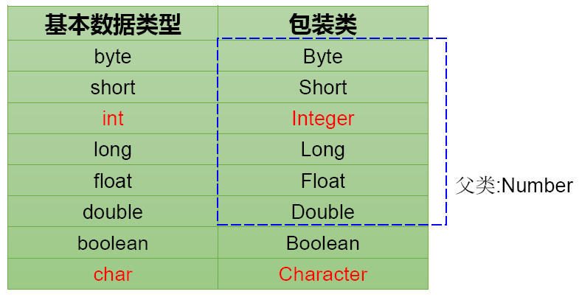
9.5 包装类(Wrapper)
针对八种基本数据类型定义相应的引用类型：包装类。
基本数据类型转换成包装类，就有了类的特点，才可以调用类中的方法，Java才是真正的面向对象。
点击添加文本
点击添加文本
点击添加文本
点击添加文本
Notes:
接口可以继承接口。
抽象类可以实现(implements)接口，
抽象类可继承实体类。

Slide 76
9.5 包装类(Wrapper)
基本数据类型包装成包装类的实例--装箱
通过包装类的构造器实现：
int i= 500; Integer t = new Integer(i);
还可以通过字符串参数构造包装类对象：
Float f = new Float(“4.56”);
Long l = new Long(“asdf”); //NumberFormatException
Boolean bobj = new Boolean(“true”);
获得包装类对象中包装的基本类型变量--拆箱
调用包装类的.xxxValue()方法：
boolean b = BooleanObject.booleanValue();
点击添加文本
点击添加文本
点击添加文本
点击添加文本
Notes:
接口可以继承接口。
抽象类可以实现(implements)接口，
抽象类可继承实体类。

Slide 77
9.5 包装类(Wrapper)
字符串转换成基本数据类型
通过包装类的构造器实现：
int i= new Integer(“12”);
通过包装类的parseXxx(String s)静态方法：
float f = Float.parseFloat(“12.1”);
基本数据类型转换成字符串
调用字符串重载的valueOf()方法：
String fstr= String.valueOf(2.34f);
或者String intStr= 5 + “”
点击添加文本
点击添加文本
点击添加文本
点击添加文本
Notes:
接口可以继承接口。
抽象类可以实现(implements)接口，
抽象类可继承实体类。

Slide 78
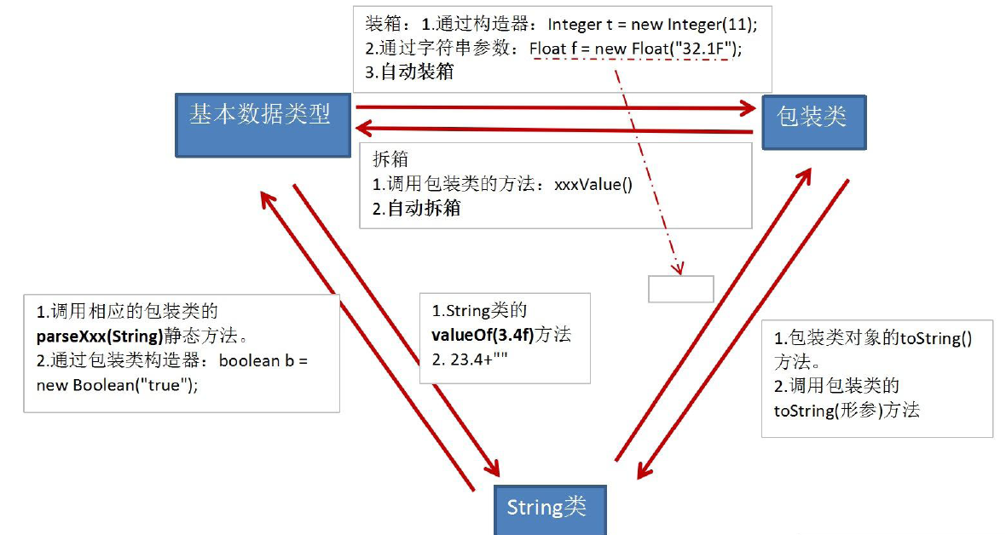
9.5 包装类(Wrapper)
点击添加文本
点击添加文本
点击添加文本
点击添加文本
JDK 5后，基本数据类型和包装类之间可以自动装箱和自动拆箱
Notes:
接口可以继承接口。
抽象类可以实现(implements)接口，
抽象类可继承实体类。

Slide 79
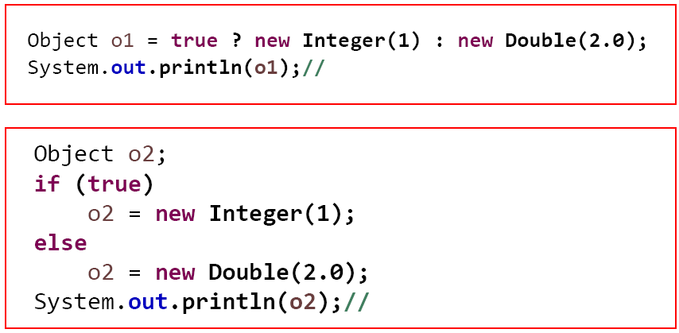
9.5 包装类(Wrapper)
下面的输出结果是什么？
点击添加文本
1.0，int类型转成double
点击添加文本
点击添加文本
点击添加文本
1
Notes:
接口可以继承接口。
抽象类可以实现(implements)接口，
抽象类可继承实体类。

Slide 80
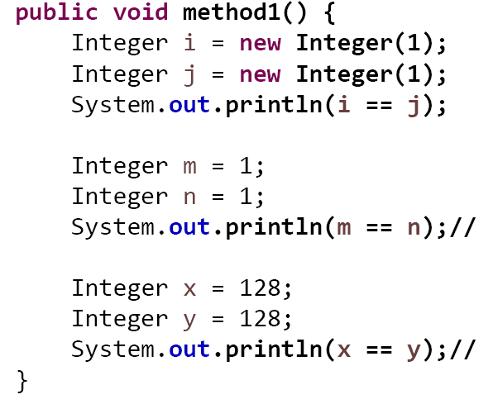
9.5 包装类(Wrapper)
下面的输出结果是什么？
点击添加文本
//false
点击添加文本
点击添加文本
true，integer内部定义整型Cache，缓存 -128～127，如果自动装箱数在这个范围，就不调用new，直接写数组
点击添加文本
false，自动装箱调new
Notes:
接口可以继承接口。
抽象类可以实现(implements)接口，
抽象类可继承实体类。

Slide 81
9.5 包装类(Wrapper)
输出结果？
public static void main(String[] args) {
Integer i1 = 128;
Integer i2 = 128;
int i3 = 128;
int i4 = 128;
System.out.println(i1 == i2);
System.out.println(i3 == i4);
System.out.println(i1 == i3);
}
点击添加文本
点击添加文本
false
true
true
点击添加文本
点击添加文本
Notes:
接口可以继承接口。
抽象类可以实现(implements)接口，
抽象类可继承实体类。

Slide 82
9.5 包装类(Wrapper)
输出结果？
public static void main(String[] args) {
double a = 2.0;
double b = 2.0;
Double c = 2.0;
Double d = 2.0;
System.out.println(a == b);
System.out.println(c == d);
System.out.println(a == d);
}
点击添加文本
点击添加文本
true
false
true
点击添加文本
点击添加文本
Notes:
接口可以继承接口。
抽象类可以实现(implements)接口，
抽象类可继承实体类。

Slide 83
9.5 包装类(Wrapper)
int 和 Integer 有什么区别
点击添加文本
Java 提供两种不同的类型：引用类型和原始类型（或内置类型）。
int是java的原始数据类型，Integer是java为int提供的封装类。Java为每个原始类型提供了封装类。
对象引用实例变量的缺省值为 null，而原始类型实例变量的缺省值与它们的类型有关。
点击添加文本
点击添加文本
点击添加文本
Notes:
接口可以继承接口。
抽象类可以实现(implements)接口，
抽象类可继承实体类。

Slide 84
谢 谢 ！

